Slide 1
Une approche pour l’estimation fiable des propriétés de la topologie d’Internet
Thèse pour obtenir le grade de
Docteur en sciences de l’Université Pierre et Marie Curie
spécialité Informatique
Elie Rotenberg
Rapporteurs
Examinateurs
Directeur
Co-directeur
Bertrand Jouve
Jean-Jacques Pansiot
Clémence Magnien
Pascal Mérindol
Philippe Owezarski
Matthieu Latapy
Christophe Crespelle
Directeur de recherches, CNRS
Professeur émérite, Strasbourg
Chargée de recherches, CNRS
Maître de conférences, Strasbourg
Directeur de recherches, CNRS
Directeur de recherches, CNRS
Maître de conférences, UCBL

Slide 2
Organisation de l’exposé
Topologie d’Internet : enjeux et problématiques
Distribution de degrés au niveau logique
Distribution de degrés au niveau physique
Tables de transmission
Conclusions et perspectives

Slide 3
Topologie d’Internet : enjeux et problématiques

Slide 4
À quoi sert Internet ?
Internet est le support de très nombreuses applications : Web, Email, musique, vidéo, achats…
Couche
Exemple
Application
HTTP
Transport
TCP
Réseau
IP
Données-lien
MAC/Ethernet
Toutes ces activités utilisent le même réseau fondamental pour communiquer entre les différentes parties.

Slide 5
Transport d’information sur Internet
Que se passe-t-il lorsqu’on charge une page sur le web ? Par exemple, www.google.com ?
Internet
Mon ordinateur
Google.com
Durée du transfert : 20ms

Slide 6
Transport d’information sur Internet
Que se passe-t-il lorsqu’on charge une page sur le web ? Par exemple, www.google.com ?
192.168.0.1
213.245.254.145
213.245.254.151
127.0.0.1
74.125.71.102
172.19.128.170
80.236.1.161
Durée du transfert : 20ms
72.14.239.205
209.85.245.81
216.239.51.110
216.239.51.121

Slide 7
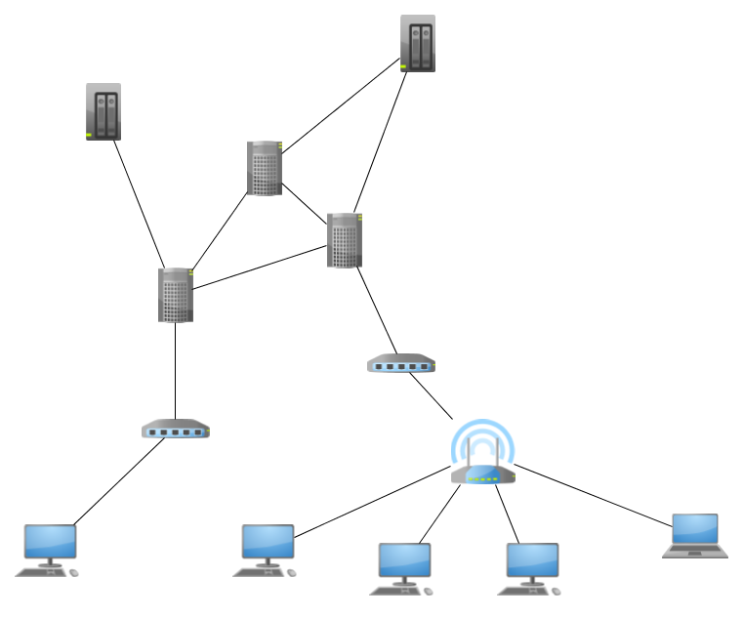
Topologie d’Internet
Terminaux (« serveurs »)
Routeurs du cœur
Routeurs du bord
Switches
Terminaux (« clients »)

Slide 8
Internet : une boîte noire ?
Construction extraordinairement complexe
Histoire longue et décentralisée
Structure « bottom-up » plutôt que « top-down »
Pas de carte complète
Milliards d’ordinateurs sur la terre entière
Plus de 40 ans sans gouvernance centrale
N’importe qui peut brancher un terminal
Seulement des fragments parcellaires
Le réseau fonctionne, il n’a pas (trop) de pannes, mais ses propriétés précises sont discutées :
Diamètre du réseau (longueur des routes)
Plus courts chemins (routes optimales)
Vulnérabilité aux attaques ciblées
Résilience aux pannes

Slide 9
Des enjeux majeurs
Enjeux industriels
Toute l’économie numérique repose sur l’intégrité et la fiabilité d’Internet
Presque toutes les industries utilisent Internet à un niveau ou à un autre
La mission d’Internet est d’être le réseau de télécommunication
Internet est un réseau stratégique pour pratiquement toute activité industrielle en 2015, au moins dans les pays fortement développés.
Enjeux théoriques
Théorie des graphes
Métrologie des réseaux complexes
Emergence et systèmes complexes
Internet est l’un des objets fondamentaux de plusieurs théories, particulièrement de théories au cœur des approches interdisciplinaires.

Slide 10
Approches historiques
Cartes basées sur les déclarations des autorités administratives
ARPANET Map, BNN Technologies, 1977
Modèles « bottom-up » basés sur une connaissance a priori des éléments
A better model for generating test networks, Doar, Nexion, 1996
Interprétation de cartes issues de mesures avec des outils de diagnostic
DIMES: Let the Internet Measure Itself, Shavir, Shir, 2005

Slide 11
Limites des approches historiques
Problèmes techniques
Passage à l’échelle
Erreurs d’interprétation
Biais intrinsèque
Encore beaucoup de controverses
Propriétés topologiques fondamentales toujours mal connues

Slide 12
Notre approche
Description formelle de nos objets et de nos outils
Mesures précises d’observables topologiques
Echantillonnage rigoureux du réseau
Méthode d’inférence validée
Estimation fiable d’une propriété topologique du réseau

Slide 13
Distribution de degrés au niveau logique

Slide 14
Topologie logique : motivation
Correspond à l’intuition usuelle (« hôtes connectés »)
Importance historique
Niveau d’opération par défaut de ping, traceroute…
Première tentative de mettre en place notre approche

Slide 15
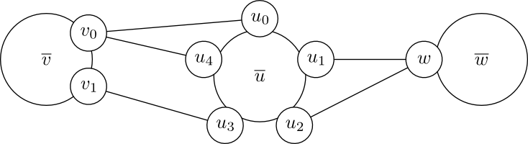
Description formelle des objets
Hôtes
Interfaces
Topologie logique « L2 » (nœuds, aretes)

Slide 16
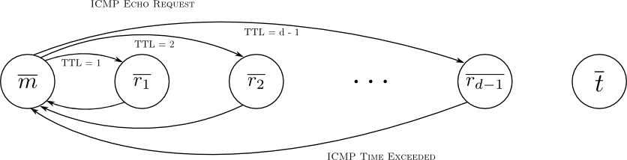
Description formelle des outils
traceroute envoie des sondes avec une durée de vie croissante depuis un moniteur m vers une cible t.
Interprétation classique :
« Les sondes empruntent le chemin m, r₁, r₂, …. r_{d-1}, t. »

Slide 17
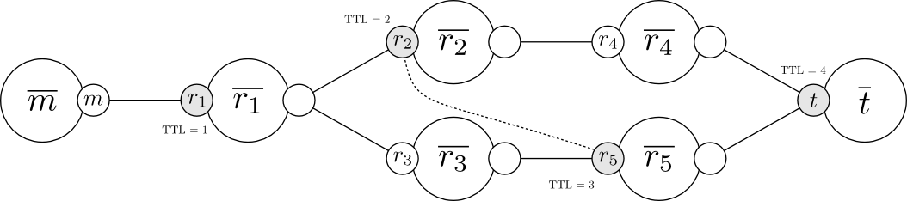
Description formelle des outils
traceroute envoie des sondes avec une durée de vie croissante depuis un moniteur m vers une cible t.
Interprétation classique :
« Les sondes empruntent le chemin m, r₁, r₂, …. r_{d-1}, t. »

Slide 18
Description formelle des outils
traceroute envoie des sondes avec une durée de vie croissante depuis un moniteur m vers une cible t.
Notre interprétation (restreinte) :
« r_{d-1} est un voisin de t. »

Slide 19
Primitive de mesure
traceroute depuis 1 moniteur vers une cible
1 voisin de la cible

Slide 20
Primitive de mesure
traceroute depuis 1 moniteur vers une cible
1 voisin de la cible
traceroute depuis N moniteurs vers une cible
N voisins de la cible ?

Slide 21
Primitive de mesure
traceroute depuis 1 moniteur vers une cible
1 voisin de la cible
traceroute depuis N moniteurs vers une cible
N voisins de la cible ?
traceroute depuis assez de moniteurs vers une cible
tous les voisins de la cible

Slide 22
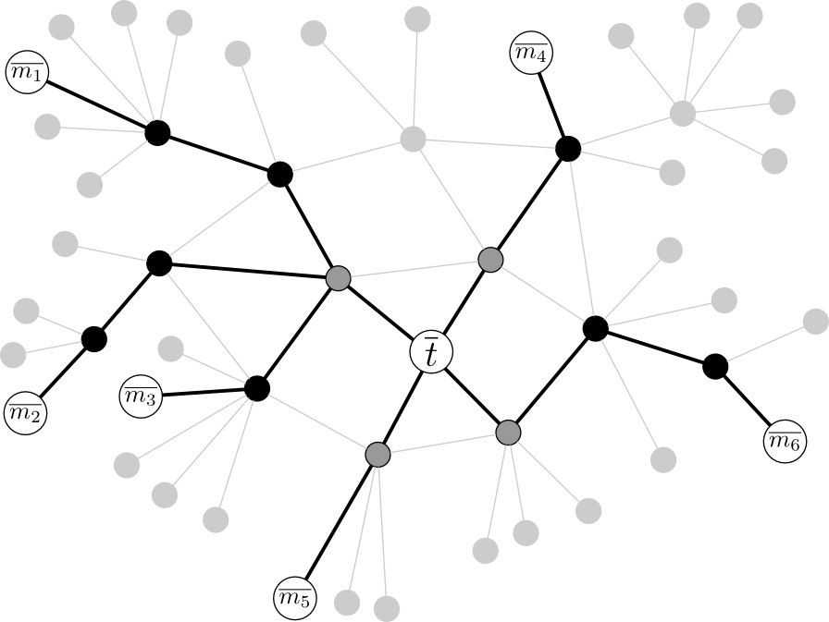
Primitive de mesure
traceroute depuis assez de moniteurs vers une cible
tous les voisins de la cible

Slide 23
Estimation de la distribution de degrés
Obtenir un ensemble de moniteurs suffisamment grand
Tirer un échantillon uniforme et suffisamment grand de cibles
Effectuer traceroute depuis chaque moniteur vers chaque cible
(Corriger les artefacts de mesure)
Calculer le degré de chaque cible
Déduire la distribution de degrés.

Slide 24
Validation de la méthode
Générer des graphes aléatoires selon des modèles usuels
Tirer un grand nombre de nœuds, les moniteurs
Considérer que tous les nœuds sont des cibles
Simuler traceroute par des plus courts chemins
Calculer le degré de chaque cible
Comparer les distributions de degrés mesurée et réelle

Slide 25
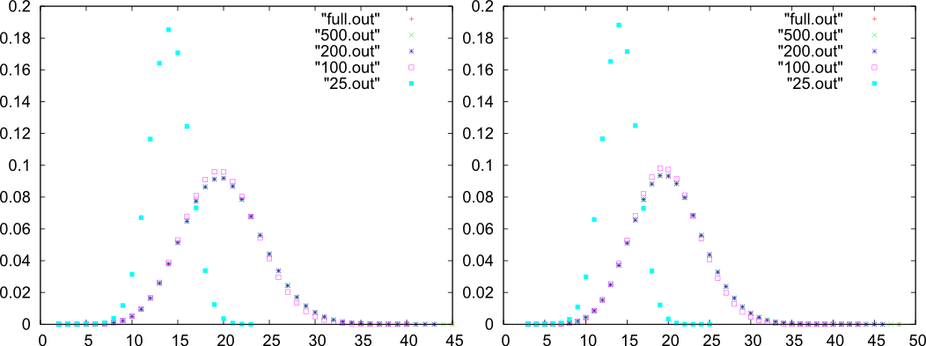
Validation de la méthode
Graphe de 10⁶ nœuds
Graphe de 10⁷ nœuds
Distribution de degré mesurée et réelle
x : nombre de voisins
y : nombre de cibles

Slide 26
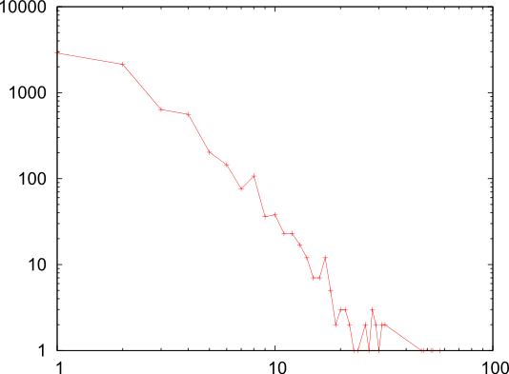
Mesure réelle sur PlanetLab
x : nombre de voisins logiques observés
y : nombre de cibles

Slide 27
Limites de l’approche
Sensible aux filtrages ICMP
Sensible à l’aliasing
Non-uniformité des cibles (par rapport à ces limites)
Routes de tailles variables et faux voisins
Qu’a-t-on réellement mesuré ?

Slide 28
Distribution de degrés au niveau physique

Slide 29
Topologie physique : motivation
Plus proche de la réalité matérielle (« machines et câbles »)
Sous-jacente à la topologie logique
Pertinence mise en évidence par nos travaux préliminaires
Opportunité d’approfondir notre approche

Slide 30
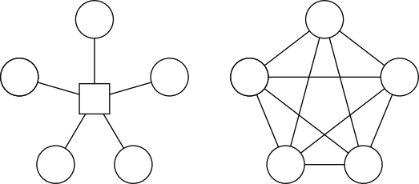
Description formelle des objets
Topologie L3
Topologie L2 induite
Hôtes
Interfaces
Topologie physique « L2/L3 »
Liens dans L2 ≠ liens dans L3

Slide 31
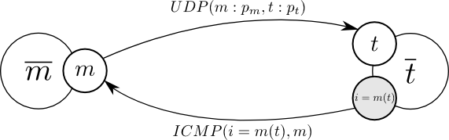
Description formelle des outils
UDP Ping envoie des sondes malformées vers une cible t qui répond un message d’erreur.
Interprétation :
« L’interface de réponse i = m(t) appartient à t. »

Slide 32
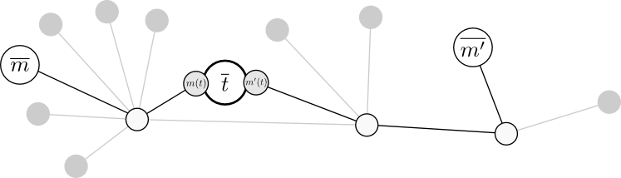
Description formelle des outils
Interprétation :
« L’interface de réponse i = m(t) appartient à t
et cette interface dépend de m. »
Avec assez de moniteurs, peut-on obtenir toutes les interfaces d’une cible ?

Slide 33
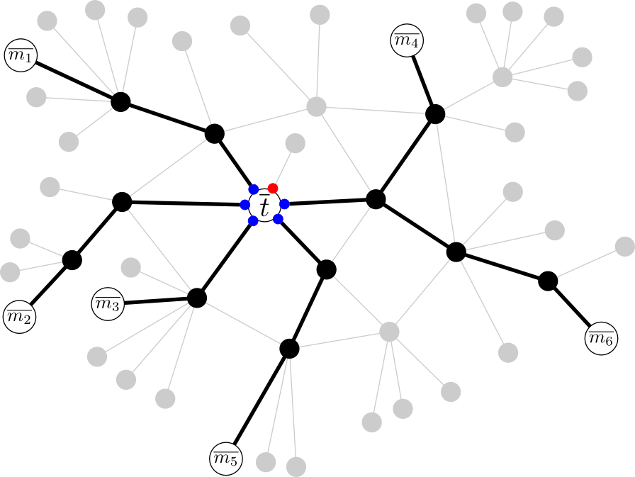
Cas d’une cible dans le cœur
En bleu, les interfaces tournées vers le cœur, sont toutes observées.
En route, les interfaces tournées vers le bord, ne sont pas observées.

Slide 34
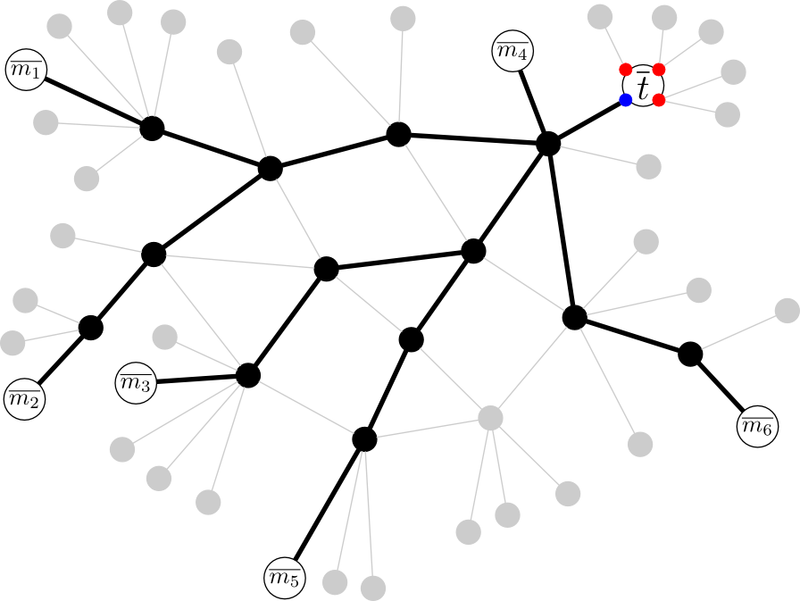
Cas d’une cible dans le bord
En bleu, l’unique interface tournée vers le cœur, est observée.
En route, les interfaces tournées vers le bord, ne sont pas observées.

Slide 35
Description formelle des outils
Interprétation :
« L’interface de réponse i = m(t) appartient à t
et cette interface dépend de m. »
Avec assez de moniteurs, peut-on obtenir toutes les interfaces d’une cible ?
Toutes les interfaces dans le cœur d’une cible dans le cœur.

Slide 36
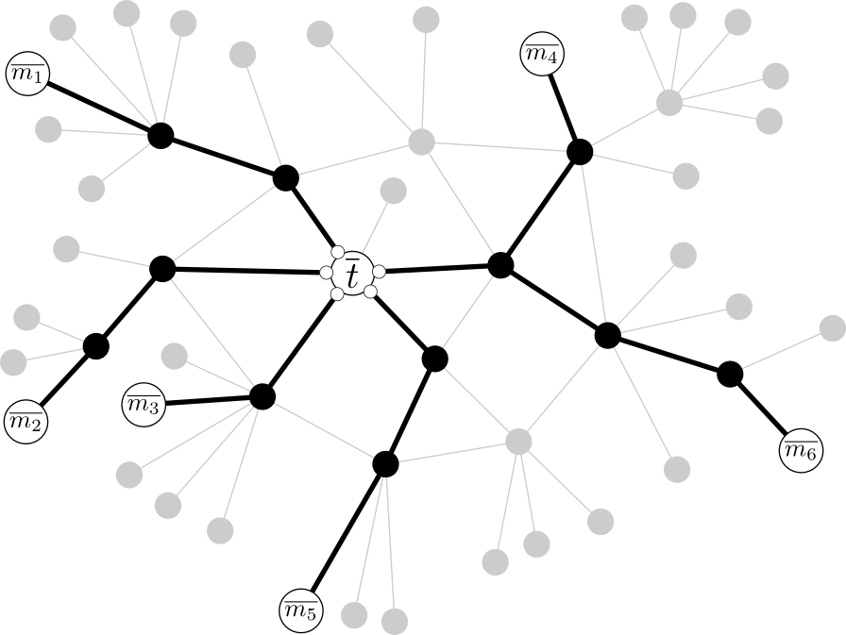
Caractérisation des cibles dans le cœur
La cible t est dans le cœur : on observe au moins deux interfaces tournées vers le cœur.

Slide 37
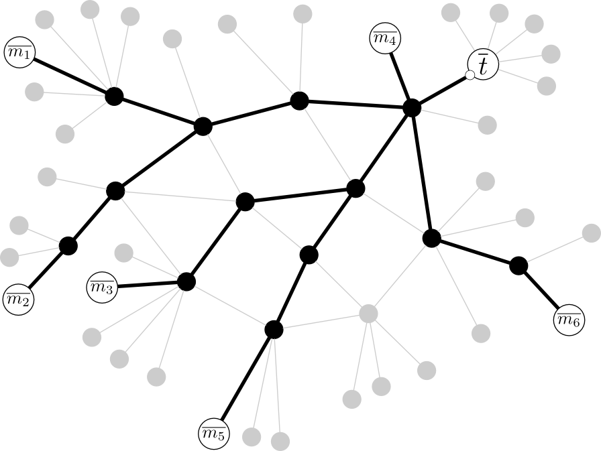
Caractérisation des cibles dans le cœur
La cible t est dans le bord : on observe une unique interface tournée vers le cœur.

Slide 38
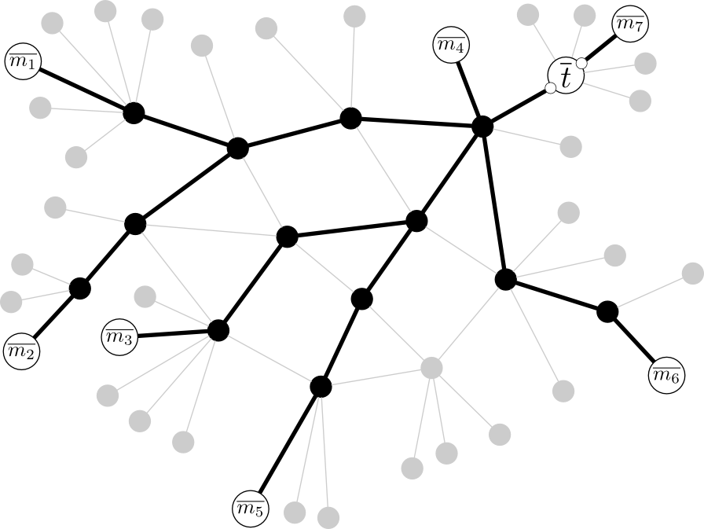
Caractérisation des cibles dans le cœur
Cas problématique : un moniteur est situé « derrière » une cible et deux interfaces sont observées.

Slide 39
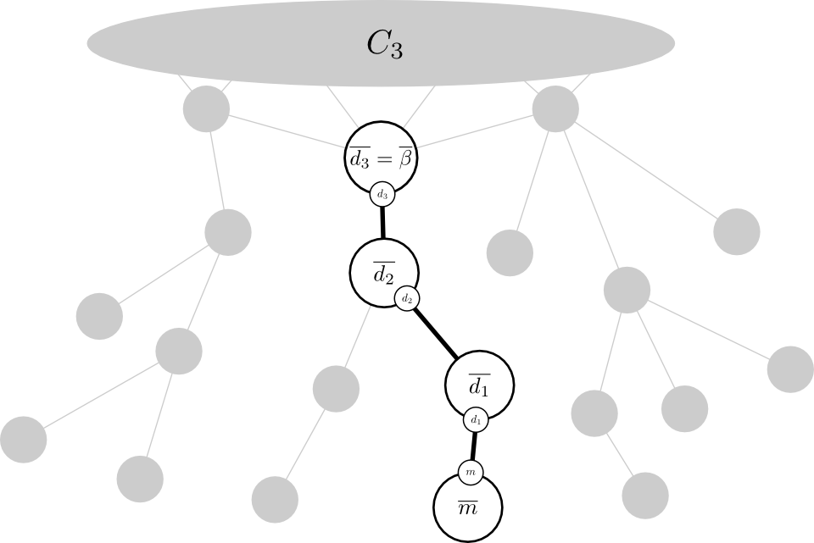
Caractérisation des cibles problématiques
UDP Explore donne la liste des interfaces dans le bord observables par UDP Ping depuis un moniteur.

Slide 40
Echantillonnage d’adresses de routeurs du cœur
Effectuer un tirage aléatoire uniforme d’entiers de 32 bits
Supprimer les entiers ne correspondant pas à des adresses valides (RFC)
Exécuter UDP Explore depuis chaque moniteur
Exécuter UDP Ping depuis chaque moniteur vers chacune des adresses valides
Supprimer les interfaces observées par UDP Explore des résultats
Supprimer les cibles ayant moins de 2 interfaces dans le cœur

Slide 41
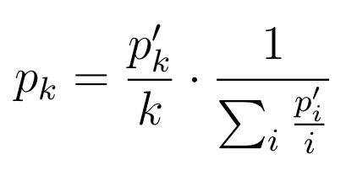
Correction du biais de sélection
Echantilloner des adresses ≠ échantilloner des routeurs
Sélection uniforme sur les adresses
Probabilité de tirage d’un routeur = proportionelle à son nombre d’adresses
Transformation de correction du biais :

Slide 42
Validation de la méthode
Générer des graphes aléatoires selon des modèles usuels
Tirer un grand nombre de nœuds, les moniteurs
Considérer que tous les nœuds sont des cibles
Simuler UDP Ping par des plus courts chemins
Calculer le degré de chaque cible
Comparer les distributions de degrés mesurée et réelle

Slide 43
Mesure réelle sur PlanetLab
700 moniteurs initialement
3•10⁶ cibles initiales échantillonées en 10 heures
Mesure répétée 3 fois, chacune durant 4 heures
5600 cibles dans le cœur après filtrage

Slide 44
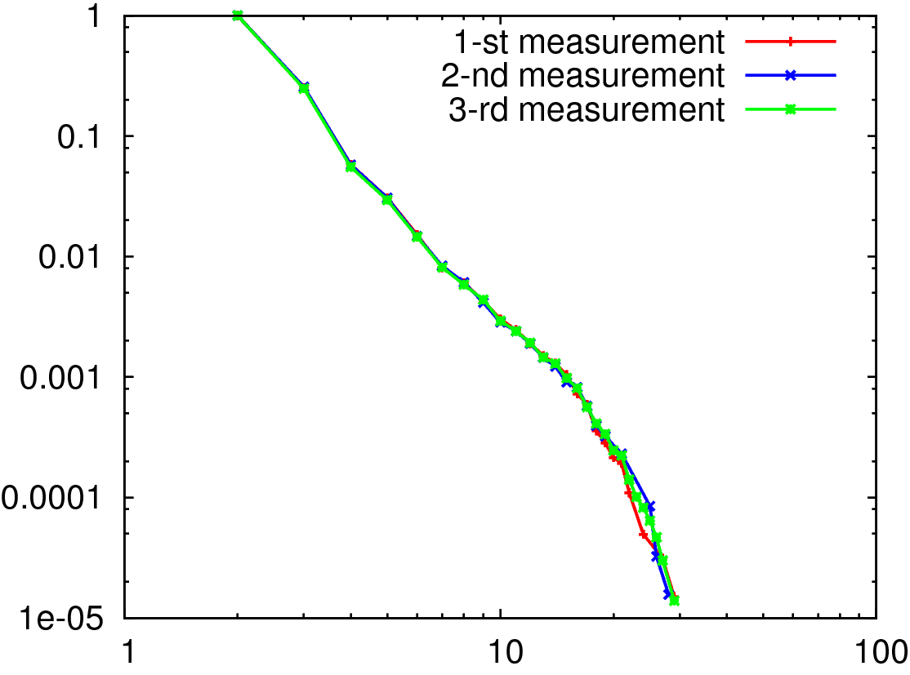
Mesure réelle sur PlanetLab
x : nombre d’interfaces (degré physique)
y : fraction des routeurs du cœur

Slide 45
Validation des résultats
Réinjection de la distribution mesurée dans les simulations (bootstrapping)
Evaluation de la qualité de l’ensemble des moniteurs
Classes de colocalisation
Converge des résultats

Slide 46
Limites de l’approche
Précision limitée pour la fraction des nœuds de fort degré
Dépendance à la répartition d’un ensemble de moniteurs
Pertinence limitée aux routeurs du cœur
Pas de validation de la primitive haut niveau

Slide 47
Tables de transmission

Slide 48
Synthèse
Qualifier l’utilisation des interfaces d’une cible
Caractériser sa politique de routage
Algorithme d’inférence
Résultats quantitatifs mitigés
Application aux classes de moniteurs pour UDP Ping distribué

Slide 49
Conclusions et perspectives

Slide 50
Contributions
Formalisation : définition des objects, interprétation des outils
Méthodologie : mesure orientée propriété
Primitives de mesure : UDP Ping, UDP Ping distribué, UDP Explore…
Estimation de la distribution de degré de la topologie physique du cœur

Slide 51
Perspectives
Approfondissement d’UDP Ping
Validation, dynamique, mesure longue, autres ensembles de moniteurs
Echantillonage orienté propriété
Application à d’autres réseaux, marche aléatoire orientée propriété
Nouveaux objets d’intérêt
Réseau de routage pondéré, topologie égo-centrée, routes longues

Slide 52
Une approche pour l’estimation fiable des propriétés de la topologie d’Internet
Thèse pour obtenir le grade de
Docteur en sciences de l’Université Pierre et Marie Curie
spécialité Informatique
Elie Rotenberg
Rapporteurs
Examinateurs
Directeur
Co-directeur
Bertrand Jouve
Jean-Jacques Pansiot
Clémence Magnien
Pascal Mérindol
Philippe Owezarski
Matthieu Latapy
Christophe Crespelle
Professeur, Lyon Lumière 2
Professeur émérite, Strasbourg
Chargée de recherche, CNRS
Maître de conférences, Strasbourg
Directeur de recherches, CNRS
Directeur de recherches, CNRS
Maître de conférences, UCBL

Slide 54
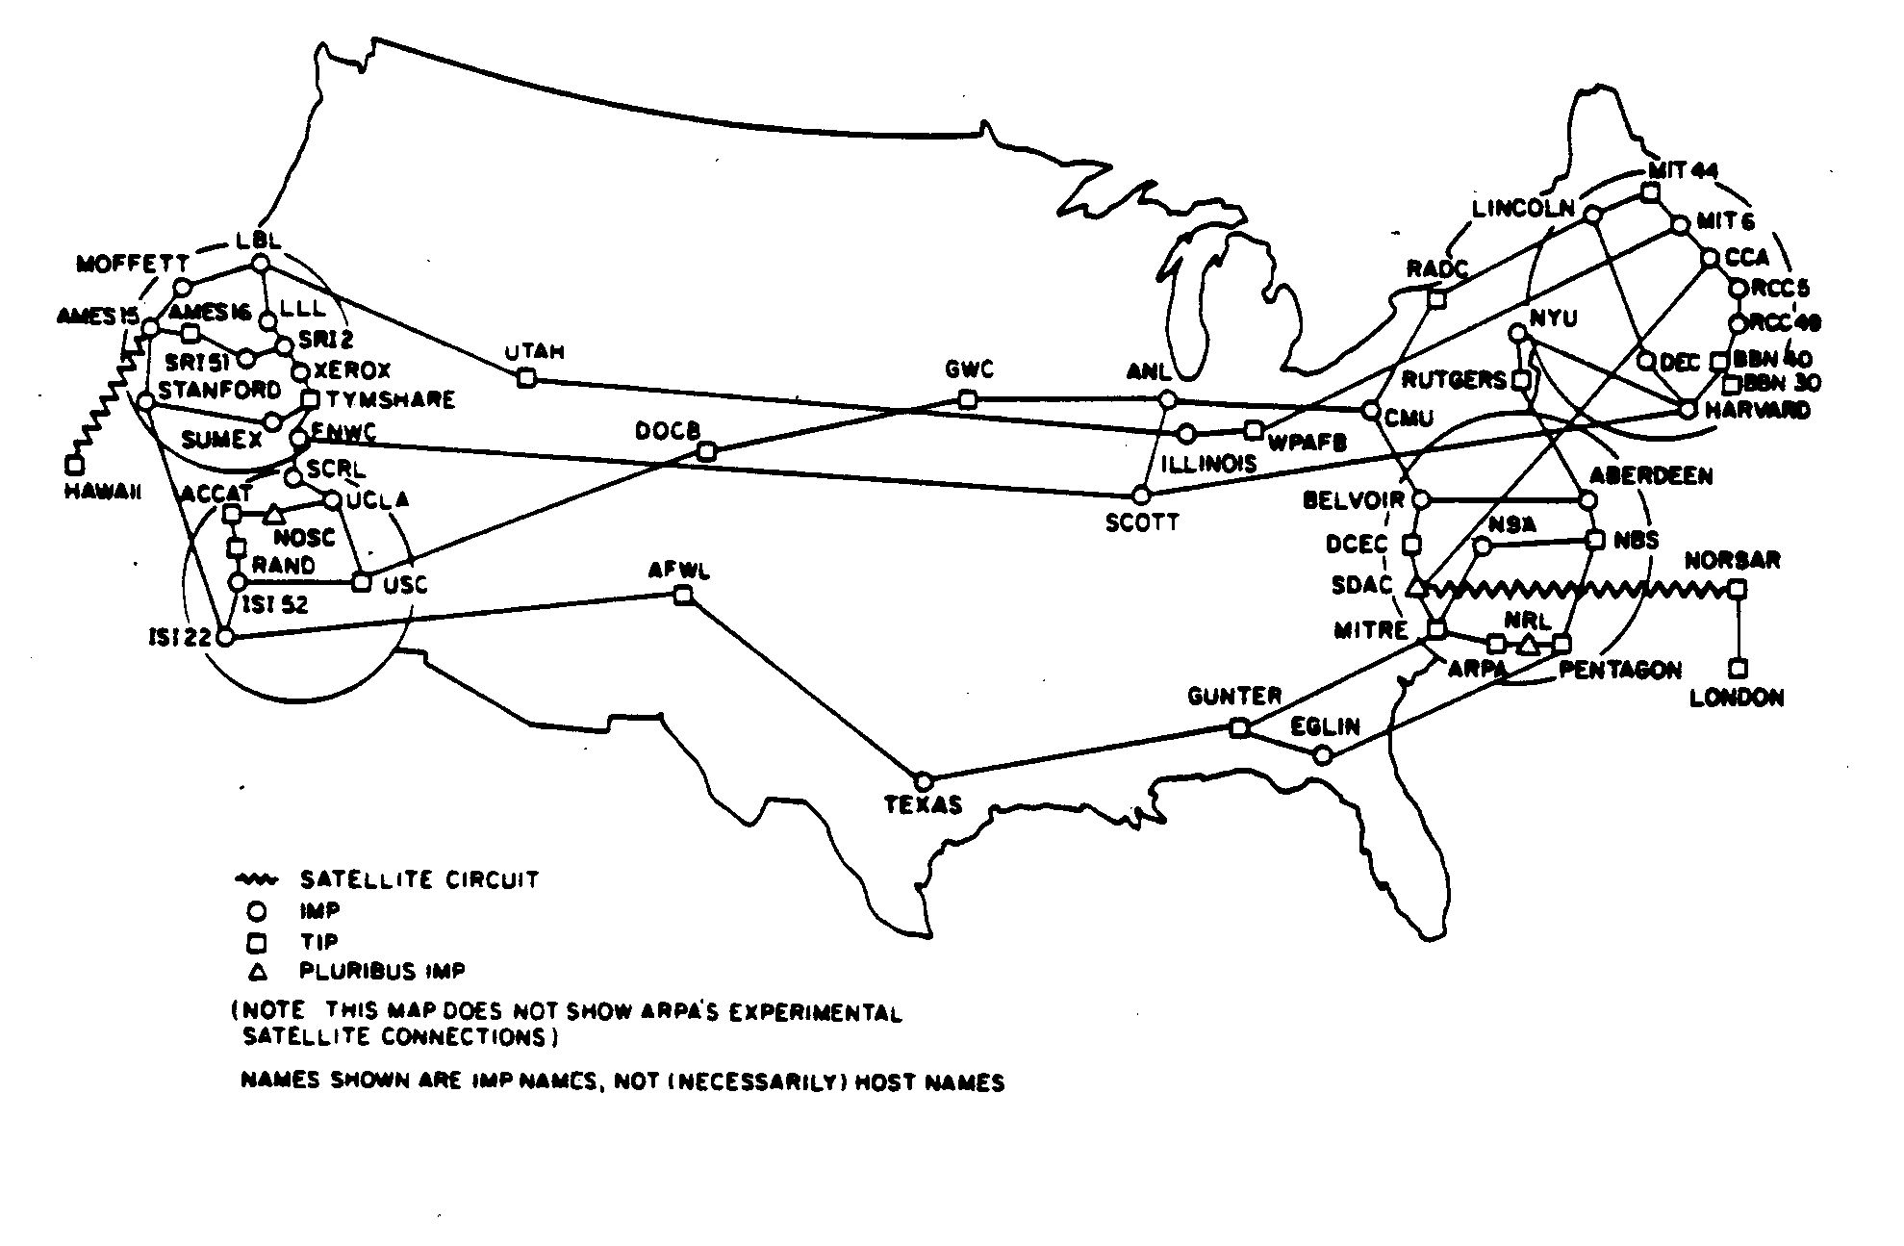
Approches historiques
1) Cartes basées sur les déclarations des autorités administratives
Carte du réseau ARPANET, BNN Technologies, 1977

Slide 55
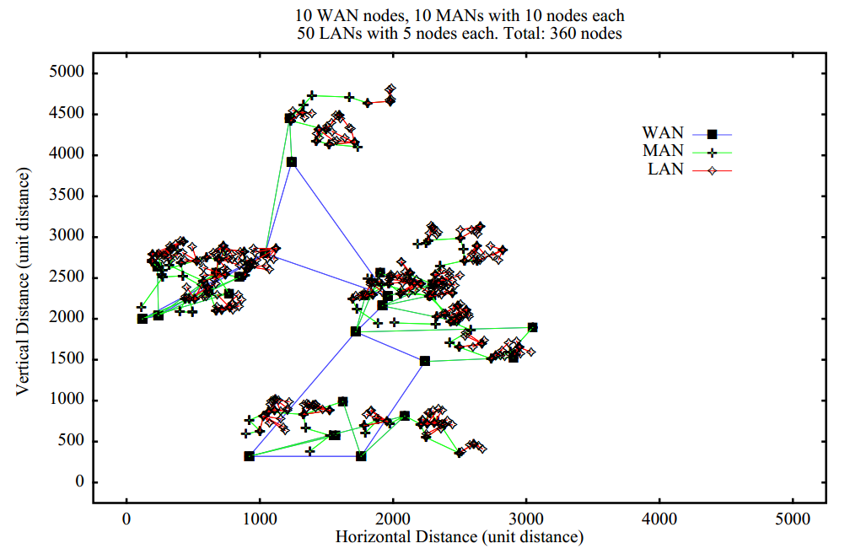
Approches historiques
2) Graphes générés à partir d’une connaissance a priori des éléments du réseau
Réseau généré par simulation, Doar et al., 1996

Slide 56
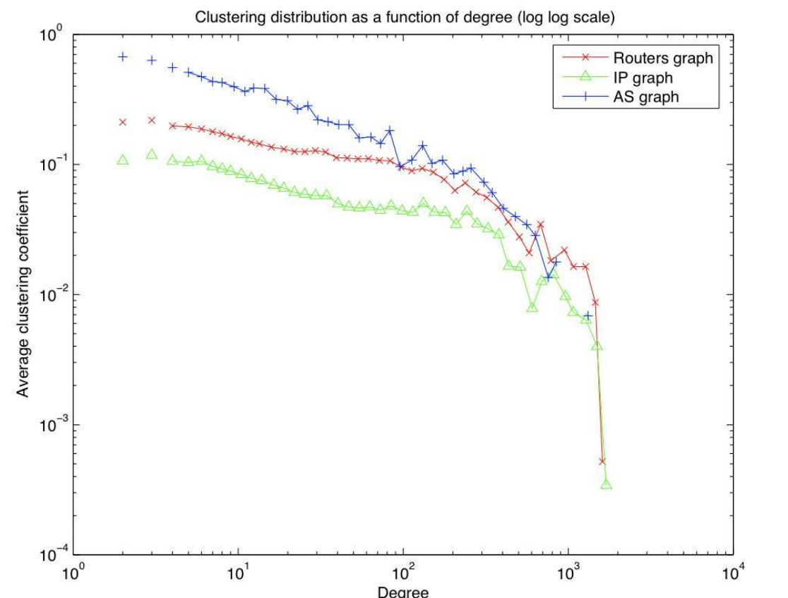
Approches historiques
3) Cartes déduites de mesures avec des outils de diagnotic (traceroute, tracetree…)
Propriété extraite d’une carte traceroute, DIMES, Shavitt et al., 1999

